Slide 1


Генезис философии: от мифа к логосу (Фалес, Анаксимандр, Анаксимен)
Автор презентации: Presentacium.ru

Slide 2

Введение
В презентации мы рассмотрим эволюцию философских идей от мифологического мышления к рациональному, сосредоточившись на учениях Фалеса, Анаксимандра и Анаксимена. Проанализируем их концепции первоэлементов и влияние на последующую философию. Также обсудим роль их учений в развитии мысли и представим основные идеи Фалеса в круговой диаграмме, а концепции первоэлементов — в столбчатой.

Slide 3

Мифология как основа философии
1
2
3
В античности мифология выступала фундаментальной основой для формирования философских идей, влияя на таких мыслителей, как Фалес, Анаксимандр и Анаксимен.
Например, Анаксимандр в своём учении о первоначале выдвинул идею апейрона, бесконечной и неопределённой первоосновы, что стало важным шагом от мифологического мышления к рациональному.
Эта эволюция позволила заложить основы для развития науки и философии в Древней Греции, определив дальнейший путь европейской мысли.

Slide 4

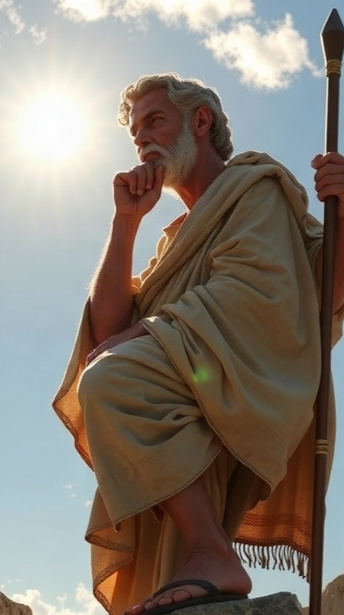
Жизнь и учения Фалеса
Фалес Милетский, живший в VI веке до нашей эры, является одним из первых известных философов и учёных, заложивших основы античной науки. Он утверждал, что всё в мире происходит из воды, предложив тем самым первую философскую натурфилософскую концепцию.
Фалес активно занимался геометрией, определив, что в равнобедренном треугольнике углы при основании равны, что стало одним из первых шагов в развитии этой науки.

Slide 5

Жизнь и учения Анаксимандра
1
2
В Древней Греции в VI веке до нашей эры жил философ Анаксимандр, ученик Фалеса.
Он создал первую карту мира и солнечные часы, которые использовались для измерения времени. Также Анаксимандр разработал теорию о возникновении жизни и предложил, что все живые существа произошли из воды и в будущем они могут вернуться в неё после смерти, что стало важным шагом в развитии космологии и биологии.

Slide 6

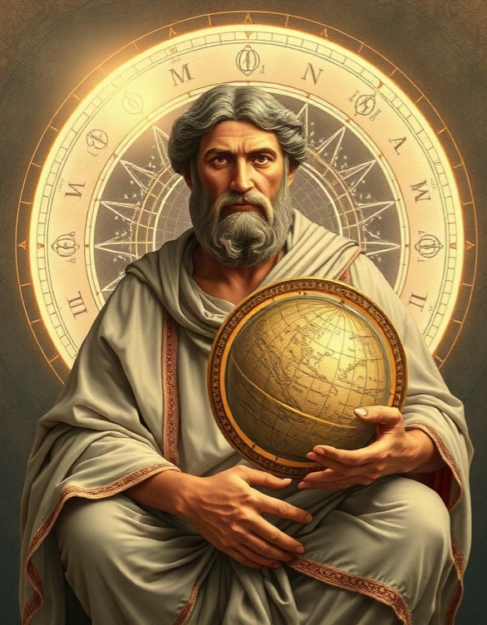
Учение Анаксимандра о первоначале
В VI веке до нашей эры философ Анаксимандр выдвинул учение о первоначале, предложив, что началом всего сущего является апейрон — неопределённая, вечная и бесконечная субстанция, из которой происходят все вещи.
Апейрон, по его мнению, является первопричиной и основой всего существующего в мире. Анаксимандр также разработал первую географическую карту и небесный глобус, что свидетельствует о его стремлении к систематизации знаний и пониманию структуры мира.

Slide 7
Жизнь и учения Анаксимена
Анаксимен, родившийся в Милете в VI веке до нашей эры, был последователем милетской школы и учеником Анаксимандра.
Его основной вклад в философию заключается в развитии теории о том, что воздух является основой всего сущего. Он утверждал, что всё возникает из воздуха и в него возвращается, а также связывал физические процессы с состоянием воздуха, например, считая, что сгущение и разрежение воздуха порождают различные явления природы.

Slide 8

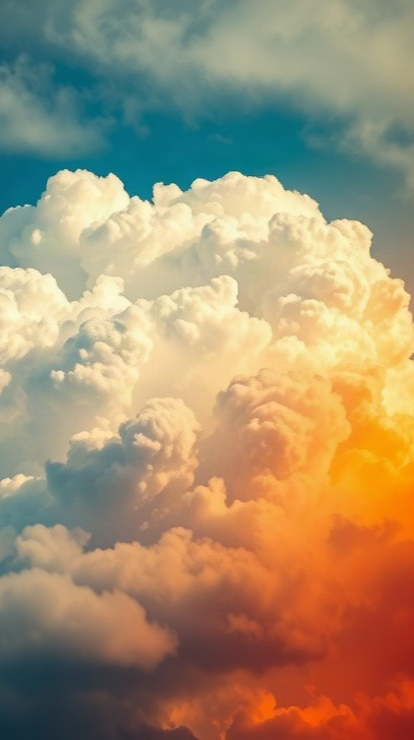
Учение Анаксимена о воздухе
Воздух, согласно Анаксимену, является основой всего сущего, первопричиной, из которой возникают все вещи и в которую они возвращаются. Анаксимен утверждал, что воздух — это нечто более конкретное и осязаемое, чем абстрактное начало, и что из него благодаря разрежению и сгущению образуются все элементы: огонь, вода, земля и воздух.
Таким образом, он положил начало пониманию связи между физическими состояниями материи и их превращениями.

Slide 9
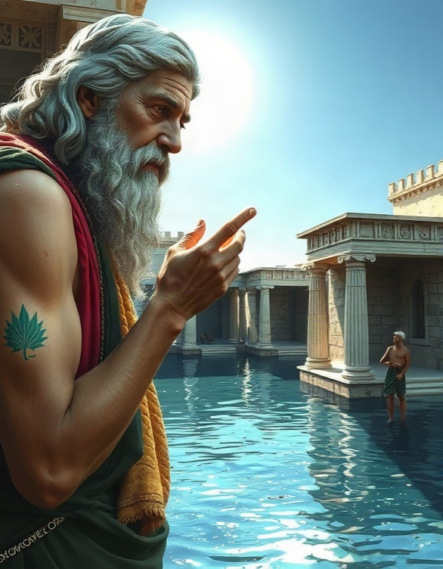
Влияние Фалеса на последующую философию
Фалес Милетский, один из первых древнегреческих философов, оказал значительное влияние на развитие философии, перейдя от мифологического мышления к рациональному анализу мира. Его утверждение о том, что всё произошло из воды (760–640 гг. до н.
э.), стало одной из первых попыток объяснить происхождение мира без обращения к мифам. Идеи Фалеса послужили отправной точкой для последующих философов, таких как Анаксимандр и Анаксимен, которые развивали и углубляли его концепции.

Slide 10

Влияние Анаксимандра на последующую философию
Анаксимандр, живший в VI веке до нашей эры, заложил основы ранней греческой философии, сформулировав идею о первоначале всего сущего как бесформенной и неопределённой «апейроне». Его космологическая модель, предполагающая, что Земля находится в центре сферического космоса и окружена несколькими кольцами с небесными телами, оказала значительное влияние на последующую астрономическую мысль и философские теории.
Идеи Анаксимандра о естественном происхождении и развитии жизни, высказанные в его трактате, стали важной вехой в переходе от мифологического объяснения мира к рациональному.

Slide 11

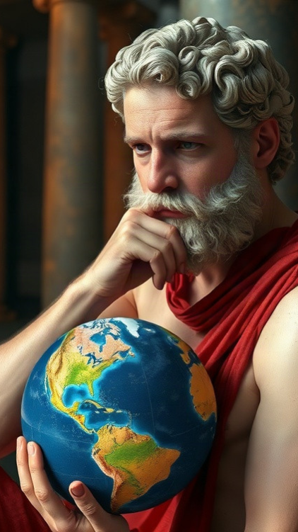
Влияние Анаксимена на последующую философию
Анаксимен, ученик Анаксимандра, продолжил развитие идеи первоначала, предложив в качестве первоосновы воздух, который, по его мнению, является источником всех элементов.
Его учение оказало значительное влияние на формирование материалистической традиции в философии, предвосхитив многие концепции античной атомистики.
В частности, атомистическая теория Демокрита во многом развивала идеи о материальной природе мира, заложенные Анаксименом.

Slide 12
Основные выводы о генезисе философии
1
2
3
В Древней Греции в VII–VI веках до нашей эры зародились первые философские школы, которые заложили основы перехода от мифологического мировоззрения к рациональному мышлению.
Фалес, Анаксимандр и Анаксимен — три выдающихся мыслителя, чьи идеи стали ключевыми в формировании философии как науки.
Они предложили первые гипотезы о природе мира, основанные не на вере, а на рациональном объяснении природных явлений, что стало важным шагом в развитии философской мысли.

Slide 13
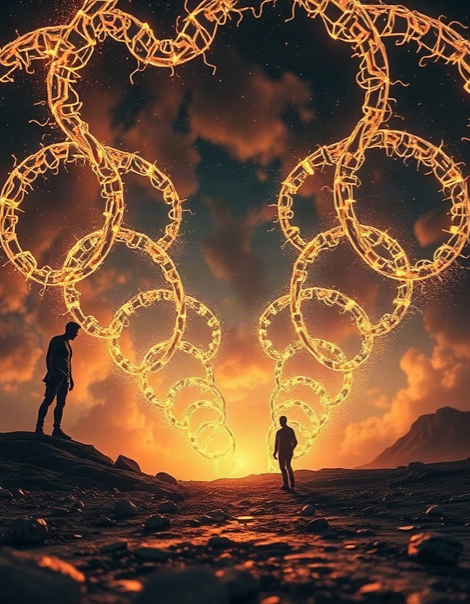
Роль философских учений в развитии мысли
Диаграмма показывает постепенный переход от мифологического мышления к рациональному объяснению мира через философию. Параметры представлены в виде числовых значений (от 10 до 100), которые отражают влияние философских учений на развитие мысли. Измеряются в единицах (ед.).

Slide 14

Спасибо за внимание!
Спасибо за внимание. В этой презентации мы рассмотрели генезис философии от мифа к логосу, изучили жизнь и учения Фалеса, Анаксимандра и Анаксимена, а также сравнили их концепции. Мы увидели, как идеи этих философов повлияли на последующее развитие мысли, и сделали выводы о роли философских учений в истории философии.

